Slide 1
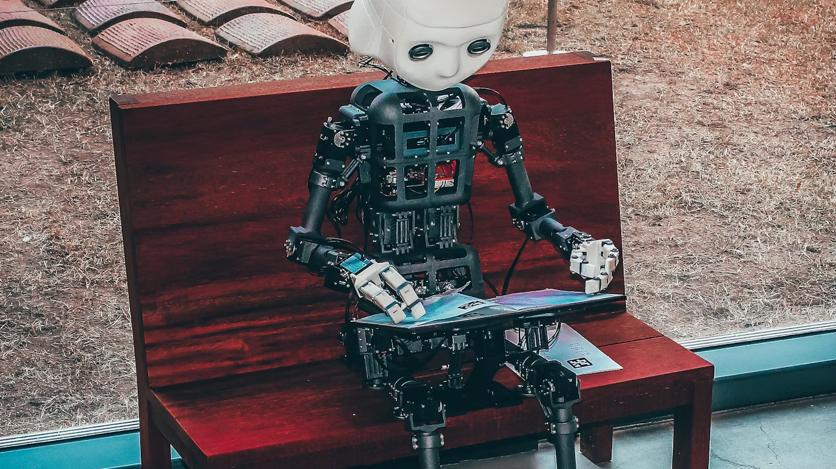
Введение в машинное обучение
Введение в машинное обучение
От данных к интеллектуальным решениям: основные концепции, задачи и инструменты
Ваше имя/название организации, Дата
1

Slide 2
Введение в машинное обучение
План презентации
1. Философия машинного обучения
2. Определение и цели ML
3. Ключевые области применения
4. Типы обучения: С учителем
5. Типы обучения: Без учителя
6. Типы обучения: С подкреплением
7. Сравнительная таблица типов обучения
8. Задача классификации
9. Задача регрессии
10. Задача кластеризации
Продолжение на следующем слайде...
Ваше имя/название организации, Дата
2

Slide 3
Введение в машинное обучение
План презентации (продолжение)
11. Обработка естественного языка (NLP)
12. Компьютерное зрение (CV)
13. Рекомендательные системы
14. Типы данных: сырье для ML
15. Типы признаков и их обработка
16. Инструмент №1: Python и его экосистема
17. Инструмент №2: Jupyter Notebook
18. Инструмент №3: SQL для работы с данными
19. Процесс ML-проекта: обобщение
20. Выводы и заключение
Ваше имя/название организации, Дата
3

Slide 4
Введение в машинное обучение
Эволюция программирования
Что такое машинное обучение? (Философия)
Классическое программирование:
Человек пишет четкие правила и инструкции для решения
задачи
Входные данные + Правила = Результат
Машинное обучение:
Компьютер самостоятельно находит правила, связывающие
данные и результаты
Входные данные + Результаты = Правила
Ключевая идея: ML позволяет решать задачи, для которых
невозможно составить явные алгоритмические правила
Ваше имя/название организации, Дата
4

Slide 5
Введение в машинное обучение
Formal Definition
Что такое машинное обучение? (Определение)
"Машинное обучение (ML) — это наука о том, как заставить
компьютеры действовать без прямого программирования."
— Артур Самуэль, 1959
Современное определение: Подраздел искусственного
интеллекта, основанный на алгоритмах, которые:
Обучаются на исторических данных
Выявляют скрытые закономерности и взаимосвязи
Строят модель для принятия решений и predictions о новых
данных
Цель: Обобщение, а не запоминание
Ваше имя/название организации, Дата
5

Slide 6
Введение в машинное обучение
Практическая ценность ML
Зачем используется машинное обучение?
(Применение)
Автоматизация рутинных и сложных задач: От
сортировки писем до управления беспилотным
автомобилем
Персонализация пользовательского опыта:
Рекомендательные системы (до 30% выручки Amazon)
Прогнозная аналитика: Предсказание оттока клиентов,
fraud detection, predictive maintenance
Извлечение смысла из больших данных: Анализ генома,
климатическое моделирование
Обработка неструктурированной информации:
Машинный перевод, анализ тональности отзывов
Ваше имя/название организации, Дата
6

Slide 7
Введение в машинное обучение
Обучение с учителем — самый распространенный тип
Типы обучения: Обучение с учителем (Supervised Learning)
Суть: Наличие "учителя" — размеченного набора данных (Labeled Dataset)
Процесс: Алгоритм ищет функцию, которая отображает входные признаки (X) на выходные ответы (y)
y ≈ f(X)
Основные задачи: Регрессия (предсказание числа) и Классификация (предсказание категории)
Пример: Прогноз цены на дом или определение породы собаки на фото
Размер
Вес
Цвет
Вид фрукта
Большой
150г
Красный
Яблоко
Средний
120г
Оранжевый
Апельсин
Ваше имя/название организации, Дата
7

Slide 8
Введение в машинное обучение
Обучение без учителя — поиск
скрытых структур
Типы обучения: Обучение без учителя
(Unsupervised Learning)
Суть: Отсутствуют правильные ответы, алгоритм ищет
внутреннюю структуру данных
Процесс: Исследование данных на предмет группировок,
снижения размерности, выявления аномалий
Основные задачи: Кластеризация, Ассоциация, Снижение
размерности
Пример: Сегментация клиентов интернет-магазина по
поведению
Ваше имя/название организации, Дата
8

Slide 9
Введение в машинное обучение
Обучение с подкреплением —
обучение на ошибках
Типы обучения: Обучение с подкреплением
(Reinforcement Learning)
Суть: Агент обучается, взаимодействуя со средой, получая
вознаграждение за действия
Процесс: Цель — выработать стратегию, максимизирующую
совокупное вознаграждение
Ключевые понятия: Agent, Environment, Action, Reward, State
Пример: Алгоритм, играющий в видеоигры, обучение робота
ходить
Ваше имя/название организации, Дата
9

Slide 10
Введение в машинное обучение
Сравнительная таблица
Сравнение типов обучения
Критерий
С учителем
Без учителя
С подкреплением
Наличие ответов
Есть (Labeled Data)
Нет (Unlabeled Data)
Вознаграждение (Reward)
Цель
Предсказать известный ответ
Найти скрытую структуру
Выработать стратегию
Входные данные
Примеры и их ответы
Только примеры
Состояния среды
Процесс обучения
Построение функции f(X)=y
Поиск паттернов
Пробы и ошибки
Примеры
Классификация, Регрессия
Кластеризация
Игры, Робототехника
Ваше имя/название организации, Дата
10

Slide 11
Введение в машинное обучение
Задача классификации
Постановка задач: Классификация
Цель: Отнести объект к одной из заранее известных категорий
Вход: Набор признаков объекта
Выход: Дискретная метка класса (категория)
Типы:
Бинарная классификация: 2 класса (Спам/Не спам)
Многоклассовая классификация: 3+ классов (Распознавание
цифр)
Метрики: Accuracy, Precision, Recall, F1-score
Алгоритмы: Логистическая регрессия, Решающие деревья,
SVM
Ваше имя/название организации, Дата
11

Slide 12
Введение в машинное обучение
Задача регрессии
Постановка задач: Регрессия
Цель: Предсказать непрерывное численное значение
Вход: Набор признаков объекта
Выход: Вещественное число
Примеры: Прогноз стоимости акций, температуры, времени
доставки
Метрики: MSE, MAE, R²
Алгоритмы: Линейная регрессия, Решающие деревья,
Градиентный бустинг
Визуализация: Линия или кривая, проведенная через точки
данных
Ваше имя/название организации, Дата
12

Slide 13
Введение в машинное обучение
Задача кластеризации
Постановка задач: Кластеризация
Цель: Разбить данные на группы (кластеры) по схожести
Важно: Число и состав кластеров заранее не известны
Примеры: Сегментация клиентов, группировка документов по
темам
Алгоритмы: K-means, DBSCAN, Иерархическая кластеризация
Сложность: Оценка качества часто субъективна
Ваше имя/название организации, Дата
13

Slide 14
Введение в машинное обучение
Natural Language Processing (NLP)
Обработка естественного языка (NLP)
Цель: Научить машины понимать, интерпретировать и
генерировать человеческий язык
Ключевые этапы: Токенизация, удаление стоп-слов,
лемматизация, векторизация
Задачи:
Классификация текста: Спам, тональность отзыва
Машинный перевод: Google Translate
Чат-боты и виртуальные ассистенты: Alexa, Siri
Суммаризация текста
Генерация текста: GPT-4, Claude
Ваше имя/название организации, Дата
14

Slide 15
Введение в машинное обучение
Computer Vision (CV)
Компьютерное зрение (CV)
Цель: Научить машины "видеть" и понимать содержание
изображений и видео
Ключевые задачи:
Распознавание образов (Classification)
Обнаружение объектов (Object Detection)
Семантическая сегментация
Обработка лиц: Распознавание, верификация
Основной инструмент: Сверточные нейронные сети (CNN)
Применение: Медицинская диагностика, беспилотные
автомобили
Ваше имя/название организации, Дата
15

Slide 16
Введение в машинное обучение
Recommendation Systems
Рекомендательные системы (RecSys)
Цель: Угадать, какой продукт или контент будет наиболее
релевантен пользователю
Подходы:
Коллаборативная фильтрация: "Люди, похожие на вас, тоже
любили это"
Контентная фильтрация: "Вам понравился этот фильм, вот
похожие"
Гибридные системы: Сочетание подходов
Проблема "холодного старта": Сложность рекомендаций для
новых пользователей/товаров
Ваше имя/название организации, Дата
16

Slide 17
Введение в машинное обучение
Какими бывают данные?
Типы данных: сырье для ML
Структурированные данные (~10%):
Организованы в строгом формате (таблицы)
Легко обрабатываются машиной
Источники: SQL-базы, CSV/Excel-файлы
Неструктурированные данные (~90%):
Не имеют заранее заданной модели
Источники: Тексты, фото, видео, аудио
Требуют сложных методов преобразования
Полуструктурированные данные: JSON, XML, HTML
Ваше имя/название организации, Дата
17

Slide 18
Введение в машинное обучение
Feature Types & Engineering
Типы признаков и их обработка
Числовые (Numerical):
Непрерывные: Возраст, температура (требуют
масштабирования)
Дискретные: Количество продуктов, число комнат
Категориальные (Categorical):
Порядковые: Оценка, размер одежды (можно преобразовать
в числа)
Номинальные: Страна, цвет (требуют One-Hot Encoding)
Временные ряды: Данные, привязанные ко времени (требуют
специальных методов)
Важность: Качество признаков часто важнее выбора алгоритма!
Ваше имя/название организации, Дата
18

Slide 19
Введение в машинное обучение
Python — король Data Science
Инструменты: Python и его экосистема
Почему Python? Низкий порог входа, читаемость кода,
огромное количество библиотек
Библиотеки для каждого этапа:
Анализ и обработка данных: pandas, numpy
Визуализация: matplotlib, seaborn, plotly
Классическое ML: scikit-learn
Глубокое обучение: TensorFlow/Keras, PyTorch
Развертывание: Flask, FastAPI, Streamlit
Ваше имя/название организации, Дата
19

Slide 20
Введение в машинное обучение
Инструменты для исследования и
добычи данных
Инструменты: Jupyter Notebook и SQL
Jupyter Notebook / JupyterLab:
Интерактивная среда для исследования данных
Сочетание кода, текста, формул и графиков
Альтернативы: Google Colab, VS Code с плагинами
SQL (Structured Query Language):
Извлечение и первичная обработка данных из БД
>80% данных хранятся в БД
ML-инженер должен уметь писать сложные запросы
Ваше имя/название организации, Дата
20

Slide 21
Введение в машинное обучение
Итоги: путь от данных к решениям
Заключение и выводы
Ключевые тезисы:
ML — парадигма, позволяющая компьютерам обучаться на данных
Выбор типа обучения зависит от наличия разметки и цели задачи
Постановка задачи определяет выбор алгоритма и метрик
Качество и подготовка данных — критически важный этап
Современный стек инструментов делает ML-методы доступными
Ваше имя/название организации, Дата
21

Slide 22
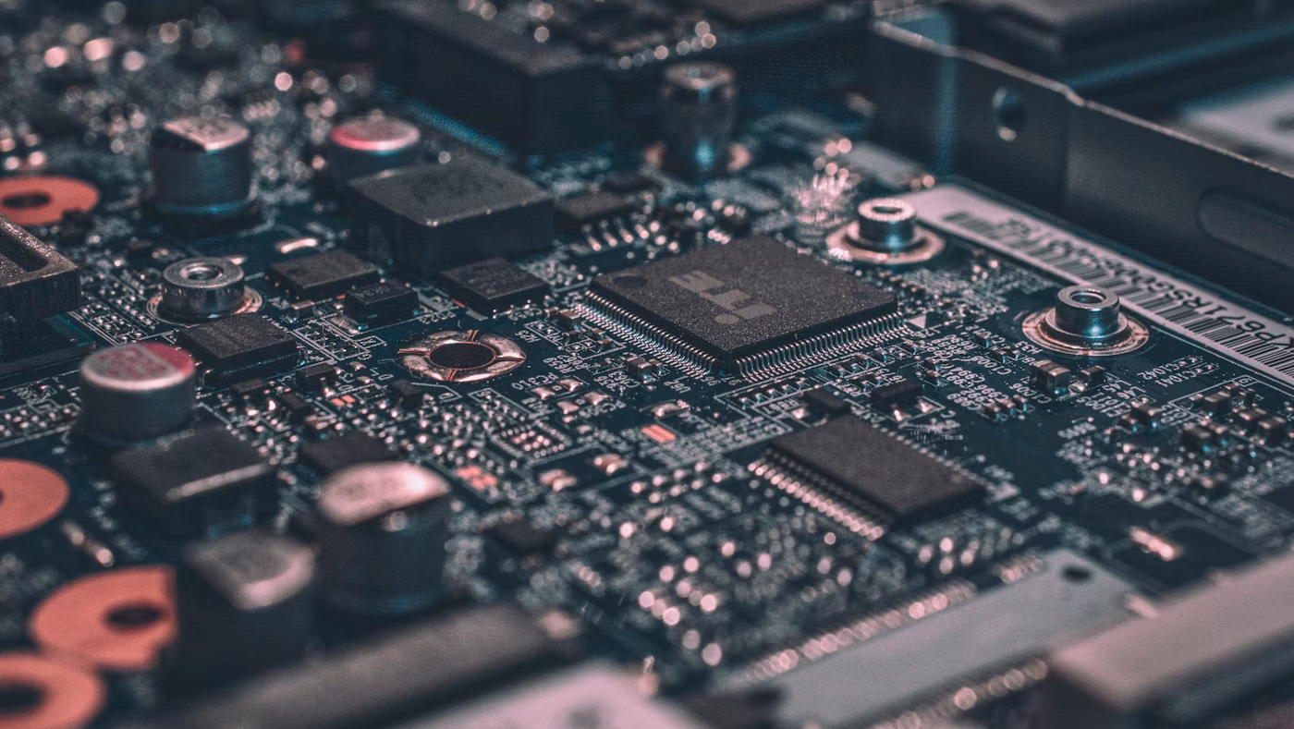
Введение в машинное обучение
Спасибо за внимание!
Вопросы?
Контактная информация: Ваши данные
Ваше имя/название организации, Дата
22

